Slide 1
天使还是恶魔 双面多巴胺
刘竑
Notes:
简介，鉴于不了解，轻松的分享，希望激发兴趣

Slide 2


精神类疾病分类的问题
悲伤
没有愉悦
酒精成瘾
AUD
8%
焦虑
情绪
愧疚
创伤后应激障碍
PTSD
12%
自杀想法
失去希望
PTSD和AUD
9%
MDD和PTSD
11%
AUD和GAD
1%
广泛性焦虑
GAD
6%
GAD
PTSD
AUD
0.2%
疼痛
抑郁症
MDD
10%
MDD
PTSD
AUD
7%
注意力不集中
体重变化
MDD
PTSD
AUD
和GAD
0.4%
记忆力减退
消化异常
判断力受损
认知
生理
疲劳感和头痛
敏锐度下降
失眠或多眠
PTSD和GAD
1%
MDD和AUD 1%
MDD和GAD
4%
抑郁症的异态性：按照现有抑郁症的诊断标准可有100种以上的症状组合
各类精神类疾病存在很强的共病性，蕴含共同的底层机理

Slide 3
立论依据（1.4 Amotivation的重要性）
动机和奖赏系统对于高级动物适应环境极其重要，该系统涉及到多个神经环路的互动，包括大脑中的多巴胺回路、前额叶以及边缘系统等，并对生物的行为和功能产生多方面的调控
动机和奖赏系统导致的情绪冷漠和快感缺失症状在抑郁症中非常普遍，根据人口调查和DSM临床试验，85~95%的抑郁症患者具备上述症状（单问题问卷调查），37%的抑郁症患者、45%的精神分裂症患者通过问卷归类为临床上的anhedonia，在临床问询的情况下，80%的精神分裂症患者被诊断为anhedonia，情绪冷漠和快感缺失可同时出现在精神分裂症或帕金森症患者上
动机和奖赏系统的损伤会导致精神疾病领域的多种症状，如疲惫感加剧、无精打采、行动困难，这些症状出现在多类疾病中,包括但不限于：抑郁症、精神分类症以及帕金森综合征，越来越多的证据表明（尤其是对帕金森综合征和抑郁症相似性的研究）多种类型疾病的症状都可由相关回路损伤介导
近年来，在动物实验可以用努力奖赏相关的决策模型可迁移到人类相关行为学，可用于解释各类精神疾病中和动机奖赏相关症状，如apathy(情绪冷漠、缺乏动力)、anhedonia(对几乎所有日常行为提不起兴趣)、fatigue(总是感觉疲惫、无精力)等
Amotivation是多种精神类疾病的共病性症状
各类疾病 | Apathy的比例 | Anhedonia的比例
阿兹海默症 | 49 | 61
前额叶颞叶类痴呆 | 72 | -
汉廷顿病 | 47 | -
抑郁症 | 38 | 37
帕金森综合征 | 40 | 46
精神分裂症 | 47 | 45
卒中 | 36 | -
脑部创伤 | 61 | 22
平衡感错乱 | 65 | -
Treadway, M. T. & Zald, D. H. Reconsidering anhedonia in depression: lessons from translational neuroscience. Neurosci. Biobehav. Rev. 35, 537–555 (2011).
This helpful overview provides mechanistic insights on anhedonia in human depression.
Barch, D. M., Pagliaccio, D. & Luking, K. Mechanisms underlying motivational deficits in psychopathology: similarities and differences in depression and schizophrenia.
Curr. Top. Behav. Neurosci. 27, 411–449 (2016).
This is a comprehensive current review of evidence for possible underlying behavioural components of amotivation across depression and schizophrenia.
Masud H , Roiser J P . Neuroscience of apathy and anhedonia: a transdiagnostic approach[J]. Nature Reviews Neuroscience, 2018:1.
Caeiro, L., Ferro, J. M. & Costa, J. Apathy secondary to stroke: a systematic review and meta- analysis. Cerebrovasc. Dis. 35, 23–39 (2013).
Zhao, Q.-F. et al. The prevalence of neuropsychiatric symptoms in Alzheimer’s disease: systematic review and meta- analysis. J. Affect. Disord. 190, 264–271 (2016).
Staekenborg, S. S. et al. Behavioural and psychological symptoms in vascular dementia; differences between small- and large- vessel disease. J. Neurol. Neurosurg. Psychiatry 81, 547–551 (2010).

Slide 4
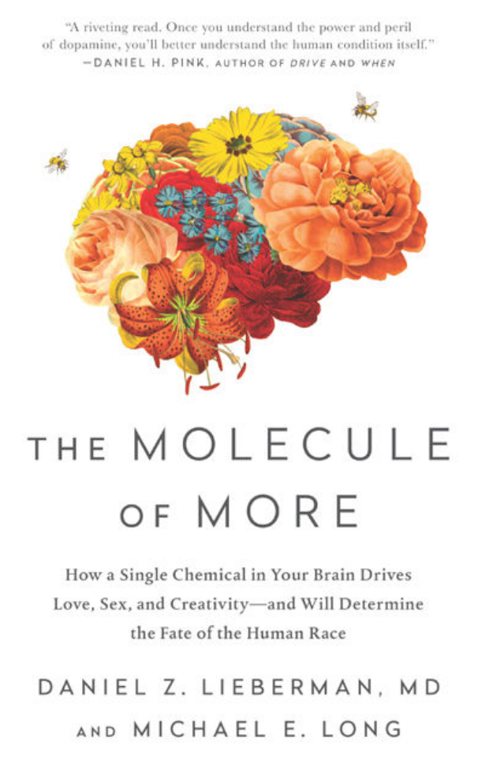
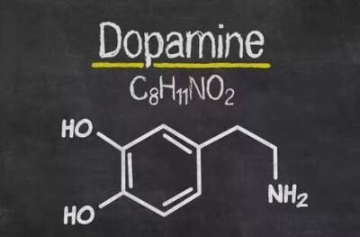

Slide 5
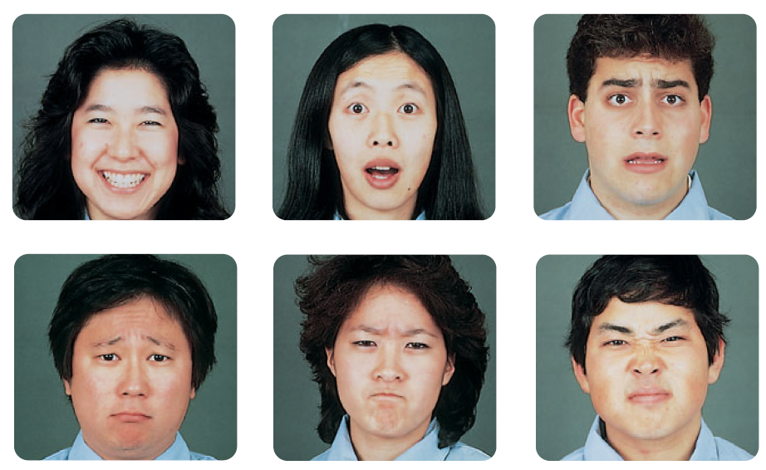
情绪之谜
情绪是天生的吗？
探寻情绪的生理指纹：基本情绪论vs构建情绪论
许多研究人员都宣称自己确定了区分不同的情绪指纹，但更多的研究并不支持这种情绪观
Notes:
正如水平高超的画师可以区分出5种蓝色，口红?? 情绪粒度高的人会使用更细致的词汇：快乐可以是欣喜若狂可以是备受鼓舞、别总用悲伤，学会了解气馁和沮丧吧，，如果你够聪明甚至可以发明新的情绪：如中年开始后对镜子的憎恶、下好了电影却发现薯片吃光了难过，事实是积极的使用这些词汇可以提升你感受各类情绪的能力。

Slide 6

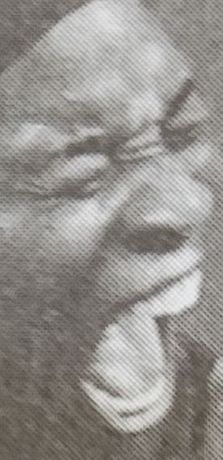
情绪之谜
情绪是天生的吗？
情境中构建情绪
Notes:
情绪到底有没有指纹：到底对不对应固定的脸部肌肉变化以及生理变化，情绪的感知受情景影响太大了，单从一张图片并不能知道发生了什么，如果知道上下文就容易多了 08年澳网的欣喜， 后续许多实验也证明，不光是表情、从各种生理指标也不能找到情绪的固定指纹

Slide 7



·情绪之谜
情绪的源头在哪里
构建情绪论
每个情绪没有
单独的位置，
每次情绪实例都是
我们主动构建的
每种情绪在大脑中都
有一个专门的机制
Notes:
构建论的观点：任何情绪类别都可以有很多实例，变异性是常态，愤怒时你可能会大叫、也可能只是紧锁眉头、甚至一声不吭，你的心跳可能加快，也可能减慢。这些原材料好比不同的基本食材一样，经过大脑复杂的反应，变成了面包，拥有了自己的特性，比如松软或有嚼劲。我们主动构建了自己的情绪，我们不是情绪的被动激发者 而是情绪的主动构建者。

Slide 8
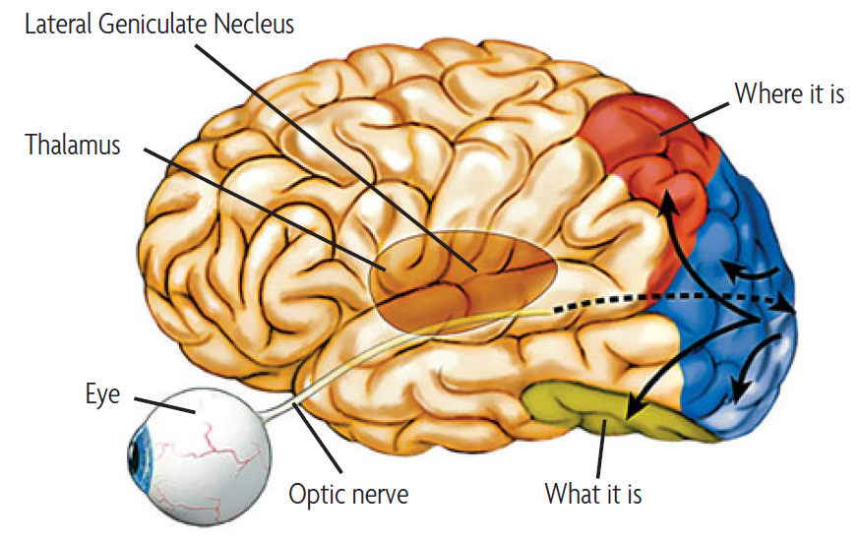
·情绪之谜
情绪的源头在哪里
大脑被困在头骨里，只能以过去的经验作为指导
通过预测，大脑构建了你所体验到的世界
如果大脑仅仅是被动反应的，那么效率就太低了
预测和内感受
大脑的预测和修正犹如连续的风暴，数以亿计的预测回路存在于整个大脑中，并且分很多层级，在我们的一生中 从未间断，构建了感觉，指引行动
从前，在遥远的深山里有一个神奇的国度，在那里有一位美丽的公主
---她因失血过多而亡
没有误差，人生将无聊透顶，毫无波澜，
但是误差太夸张也不行，恐怕一生都会陷入幻觉和不安
Notes:
纵观人类历史，大脑总是被低估，这也是可以理解的，大脑只占人体重量的2%，虽然最终大脑得到了正名，但它超凡的能力依然没有得到足够的认可。
大脑的预测和修正犹如连续的风暴，数以亿计的预测回路存在于整个大脑中，并且分很多层级，在我们的一生中 从未间断

Slide 9
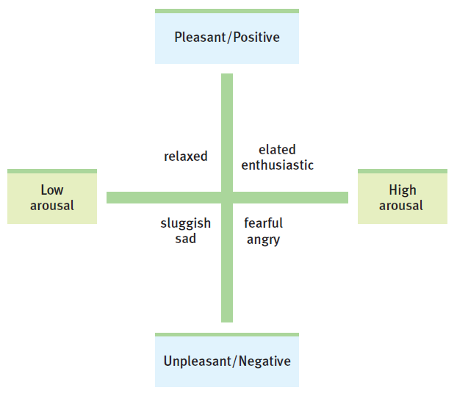
·情绪之谜
情绪的源头在哪里
内感受
心脏的跳动
肺部的扩张
腹部的隐隐作痛
初级内感受皮层
身体预算分配系统
大脑必须给自己的身体能量做预算，评估你能够生存并保持活力所需的资源。氧气、葡萄糖、盐、水
即使一动不动，大脑也会预测出你的身体需要能量，并随时快速调整。当预测你的身体需要快速爆发的能量时，这些区域就会指导肾上腺释放皮质醇

Slide 10


焦虑、抑郁、和成瘾
焦虑症大家族
千人千面的抑郁症
成瘾的背后

Slide 11
·焦虑、抑郁和成瘾
焦虑症大家族
Worry & Fear 害怕未来
• Generalized anxiety disorder, in which a person is unexplainably and continually tense and uneasy
Panic disorder, in which a person experiences sudden episodes of intense dread
Phobias, in which a person feels irrationally and intensely afraid of a specific object or situation
Obsessive-compulsive disorder, in which a person is troubled by repetitive thoughts or actions
Notes:
通常情况下免疫系统是个好人，炎症也是来帮助你

Slide 12
·焦虑、抑郁和成瘾
焦虑症大家族
焦虑是怎么回事？
Stress其实是Fight or Flight response，快速调动身体
下丘脑-垂体-肾上腺分泌皮质酮，皮质酮又能对下丘脑负反馈
现代社会的各种压力也激活同样回路
长期处在Stress中对海马和杏仁核以及前额叶都会产生深远的影响，甚至发生器质性变化

Slide 13
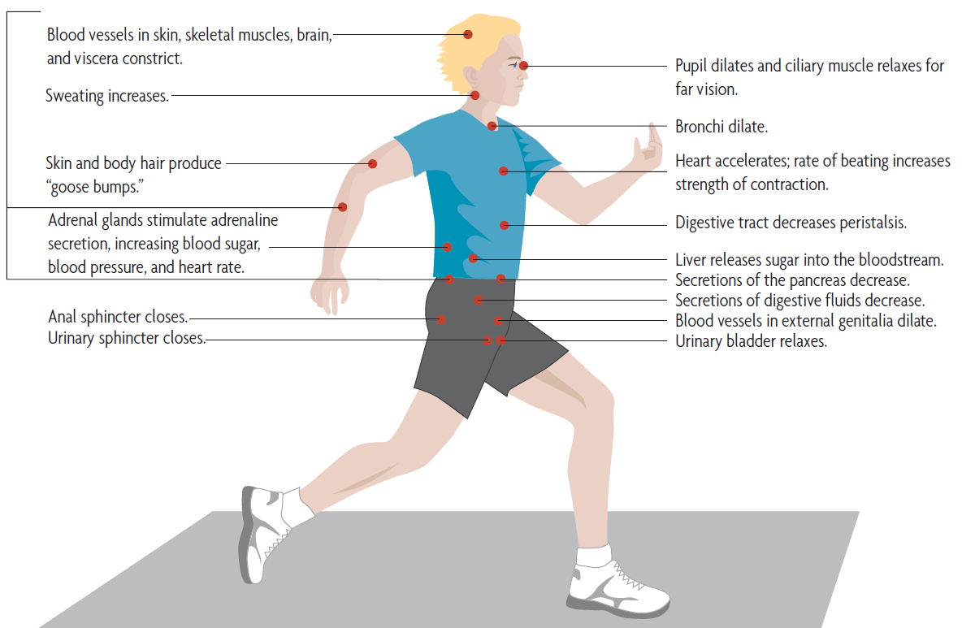

Slide 14
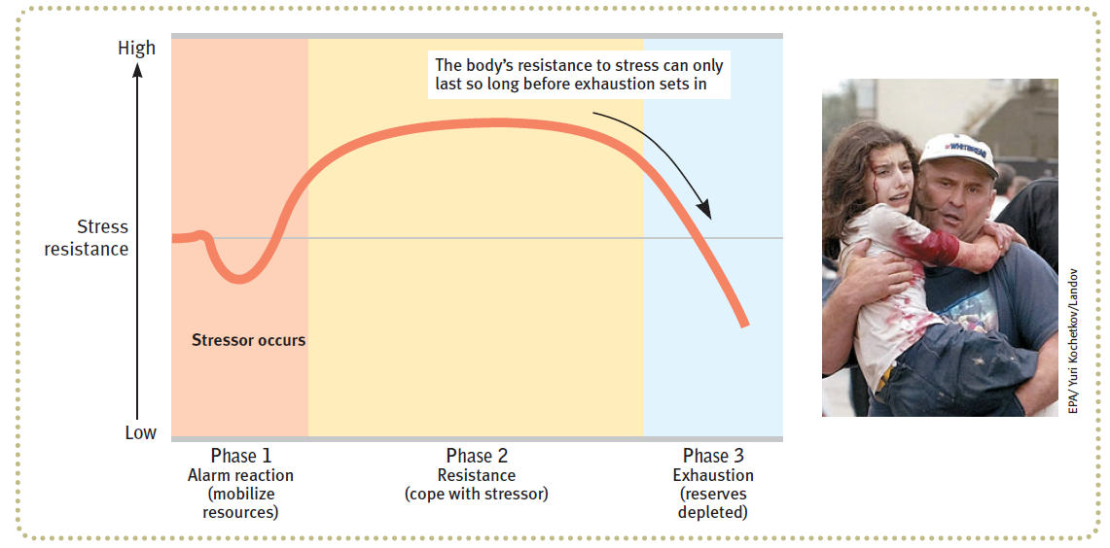
·焦虑、抑郁和成瘾
焦虑症大家族
Stress只能持续有限时间

Slide 15
·焦虑、抑郁和成瘾
焦虑症大家族
平衡的打破
大脑预测会出错，身体的预算会失去平衡
短暂的失衡并不需要担心；长期预算失衡，内部动力系统会变得非常糟糕
一遍一遍的预测失误，无法正确预测身体需要的能量，直到你的预算变成赤字，收债的总会来的
免疫系统激发
Notes:
通常情况下免疫系统是个好人，炎症也是来帮助你、保护你、抵御外界。

Slide 16
·焦虑、抑郁和成瘾
焦虑症大家族
发炎疲惫
暴饮暴食
忽视运动
预算更加失衡
自卑
体重增加
社交减少
平衡的打破，炎症的泛滥
大脑发炎甚至会导致大脑发生结构性变化，妨碍大脑链接，甚至杀死神经元
导致记忆力减退，无法集中精力，IQ变低
预算-修正循环变得迟钝，炎症让你找不到感觉，内感受网络变得嘈杂
Notes:
预测的错误并不是小事，因为我们的体验就是预测构成的。。你可能听说过，被截肢的人会产生“幻痛”，明明没有感觉输入为什么还会产生痛呢？ 因为预测-修正回路暂时失灵了，大脑太固执己见，无视了外界输入。实际上，慢性疼痛也是如此，病人往往身体上没有任何组织损伤。“你就是心理作用”。 内感受网络和控制网络的部分被削弱了，无法做出正确的预测，也无法根据经验学习，没有威胁的时候预测到了威胁。

Slide 17
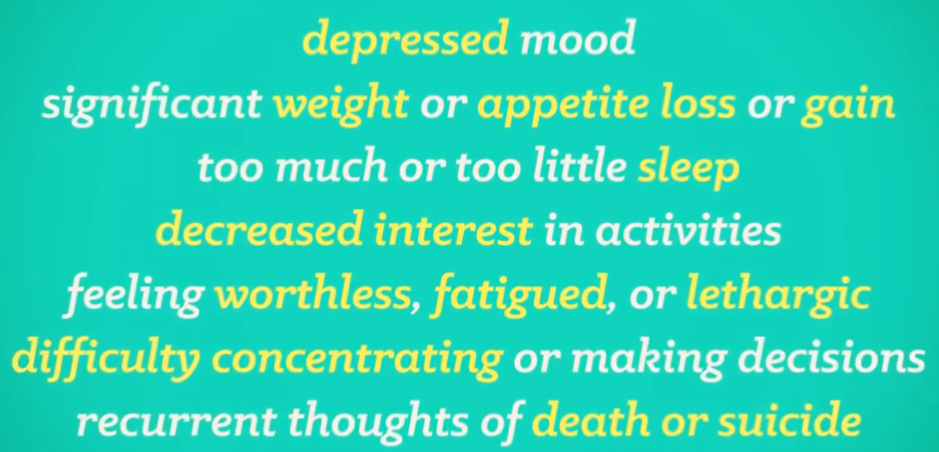
·焦虑、抑郁和成瘾
抑郁症
Major depress disorder
Bipolar disorder
狂躁
抑郁
抑郁症的诊断标准依然从症状出发
Notes:
概括起来就是 不要担心，保持乐观；实在不行，那就试试抗抑郁药. 一个想死 一个想活， 抑郁可不是去商场shopping一下或者去做个spa就能好的

Slide 18
·焦虑、抑郁和成瘾
抑郁症
传统观点：情感失调，往往被归咎于人的消极思想或创伤事件
构建观点：抑郁不是一个事儿，而是无数实例构成的概念
抑郁的成因很多，长期的压力和虐待这种有害的经历会影响人对世界模型的构建，尤其是在儿童时期，也可能是基因，或者慢性身体疾病等
Notes:
概括起来就是 不要担心，保持乐观；实在不行，那就试试抗抑郁药

Slide 19
·焦虑、抑郁和成瘾
抑郁症-“积极思考”和抗抑郁药物也许不足以让身体预算回归平衡
发炎疲惫
暴饮暴食
忽视运动
预算更加失衡
自卑
体重增加
社交减少
忽视预测误差，就是忽视外界，陷入反刍思维不断重复不愉快的事情
饱受折磨的大脑就像慢性疼痛，长期负债的预算让大脑开始努力削减开支
停止运动，疲惫感增加
Notes:
概括起来就是 不要担心，保持乐观；实在不行，那就试试抗抑郁药

Slide 20
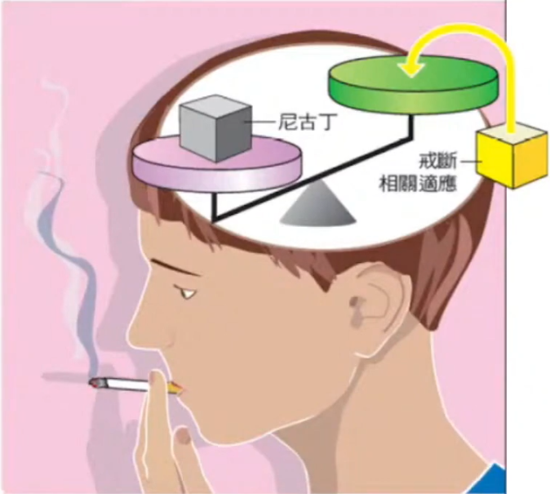
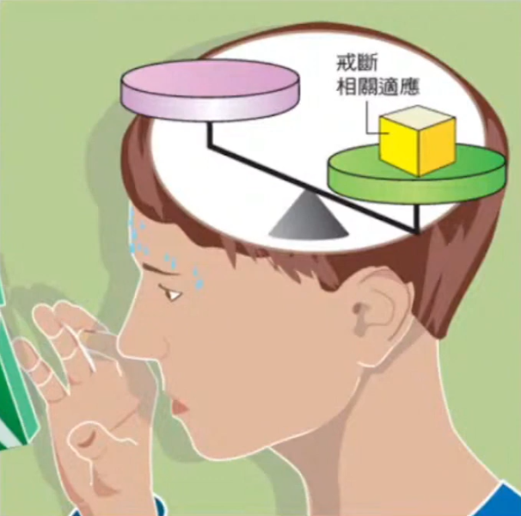

·焦虑、抑郁和成瘾
成瘾—习惯的形成
抑郁症: 大脑根据过去的预测毫不 留情的从预算中提取能量
焦虑：大脑疯狂的习惯性预测危险
神奇的瘾之感悟：严格来说，我们拥有的经验并据此生活本身就是一种瘾症，一种沉湎过去、维护形象的瘾。如何不依据过去、过崭新有创造力的生活是我们每个人都需要但很难做到的一件事。
Notes:
概括起来就是 不要担心，保持乐观；实在不行，那就试试抗抑郁药

Slide 21
总结和感悟

Slide 22
总结和感悟
构建理论出发
情绪、压力甚至疼痛都是可以主动构建的
精神疾病如果采用构建理论出发，放弃“本质”的想法，可以解释一些遗留已久的问题：为什么这么多疾病具有相同的症状？为什么这么多人同时患焦虑和抑郁？各种病的界限似乎变得模糊了起来
“心理”有关的重大疾病，都源于身体预算的长期失衡以及泛滥的炎症
Notes:
就像我们把相同的身体变化命名为把不同的情绪，我们只是根据具体情况把它们分类并命名为不同的疾病，也许这些疾病并不存在那么明显的分界。

Slide 23
总结和感悟
发挥主动性
压力并不全来自外部世界，我们自己构建了压力
正视积极压力：挑战自我，学习一门新课程
钝化消极压力：和好朋友吵架
逃离无解的压力：长期贫困、受辱或孤独
成为细粒度情绪的人，更加了解自己的情绪

Slide 24
总结和感悟
小小的感悟
如果想学点什么，心理学这门学科很有优势
患有精神疾病的人承受着巨大的痛苦，非常可怜，只从生物学角度来看待抑郁症也许是不对的
我们生活在一个科技空前发达，却多么寂寞的时代啊
从小耳濡目染的消费主义观念和无休止的娱乐，拨开这些后人们的精神如此的空虚，正因如此，每个人都应该多关注一点自己的心理健康
Notes:
幼年的影响巨大

Slide 25
Wish everybody good mental health

Slide 26
参考文献
Chattarji, S., Tomar, A., Suvrathan, A. et al. Neighborhood matters: divergent patterns of stress-induced plasticity across the brain. Nat Neurosci 18, 1364–1375 (2015). https://doi.org/10.1038/nn.4115
Zhang, GW., Shen, L., Tao, C. et al. Medial preoptic area antagonistically mediates stress-induced anxiety and parental behavior. Nat Neurosci 24, 516–528 (2021). https://doi.org/10.1038/s41593-020-00784-3
Baxter, Mark, G, et al. Rhinal Cortex Lesions Produce Mild Deficits in Visual Discrimination Learning for an Auditory. [J]. Behavioral Neuroscience, 1999, 113(2):243-243.
Cobb, M. Exorcizing the animal spirits: Jan Swammerdam on nerve function. Nat Rev Neurosci 3, 395–400 (2002). https://doi.org/10.1038/nrn806
The Brain from Inside Out[M]. 2020. György Buzsáki
Shenoy K V , Sahani M , Churchland M M . Cortical Control of Arm Movements: A Dynamical Systems Perspective[J]. Annual Review of Neuroscience, 2012, 36(1):337-359.
Gross, Charles G . The Discovery of Motor Cortex and its Background[J]. Journal of the History of the Neurosciences, 2007, 16(3):320-331.
Nijhawan R . Visual prediction: Psychophysics and neurophysiology of compensation for time delays[J]. Behavioral and Brain Sciences, 2008, 31(2):179-98; discussion 198-239.
魏春玲, 刘一辉, 刘志强,等. 多巴胺调节海马神经元可塑性的研究进展[J]. 现代生物医学进展, 2017, 17(1):4.
Sereno M I , Diedrichsen J , Tachrount M , et al. The human cerebellum has almost 80% of the surface area of the neocortex[J]. Proceedings of the National Academy of Sciences, 2020, 117(32):202002896.
Robinson, Oliver J et al. The Lancet Psychiatry, Volume 1, Issue 4, 294 – 302
Churchland M M , Cunningham J P , Kaufman M T , et al. Neural population dynamics during reaching[J]. Nature, 2012, 487(7405):51-56.
Aboitiz F, Lopez J, Montiel J (2003) Long distance communication in the human brain: timing constraints for inter- hemispheric synchrony and the origin of brain lateralization. Biol Res 36:89– 99.
Acharya L, Aghajan ZM, Vuong C, Moore JJ, Mehta MR (2016) Causal influence of visual cues on hippocampal directional selectivity. Cell 164:197– 207.
Adolphs R, Tranel D, Damasio AR (1998) The human amygdala in social judgment. Nature 393:470– 474.
Buzsáki G, Tingley D (2018) Space and time: the hippocampus as a sequence generator.
Trends Cogn Sci 22:853– 869.
17. Budapest: Akadémiai Kiadó.Buzsáki G, Wang XJ (2012) Mechanisms of gamma oscillations. Annu Rev Neurosci
35:203– 225.
18. Psychology NINTH EDITION[M] David G. Myers Hope College Holland, Michigan
19. Dimensions and mechanisms of memory organization. André F.de Sousa1AnanyaChowdhury1Alcino J.Silva Neuron, Volume 109, Issue 17,2021,2649-2662,https://doi.org/10.1016/j.neuron.2021.06.014.
…

